Slide 1
Intern kontroll 2023 FÖR FÖRTROENDE, KUNSKAP, TRYGGHET OCH UTVECKLING

Slide 2
Intern kontroll
Intern kontroll bidrar till
att verksamheten når sina mål – med effektivitet, säkerhet och stabilitet
att informationen och rapporteringen om verksamheten och ekonomin är tillförlitlig och rättvisande
att verksamheten efterlever lagar, regler, avtal mm

Slide 3
Mer om syfte, innehåll och värde…
Förebygger, upptäcker och åtgärdar fel och brister.
Bygger medvetenhet om att värna och vårda en stabil, öppen och rättssäker verksamhet.
Strukturer, system och processer för tydlighet och ordning.
Ingår i styrningen och är en del i ledningssystemet.
Skyddar organisationen från risker, förluster, bedrägerier, misstankar och skador.
Bygger och stödjer trygghet och tillit, ordning och reda, förtroende och utveckling!

Slide 4
Syfte, innehåll och värde
Intern kontroll bidrar till
att verksamheten når sina mål – med effektivitet, säkerhet och stabilitet
att informationen och rapporteringen om verksamheten och ekonomin är tillförlitlig och rättvisande
att verksamheten efterlever lagar, regler, avtal mm

Slide 5
Vad är det inte?
Inte sunt förnuft eller ordning och reda i största allmänhet
Inte inspektion eller tillsyn som någon annan utför, t ex statlig myndighet
Inte revision som utförs av förtroendevalda revisorer biträdda av yrkesrevisorer
Inte styrning, kvalitetssäkring och förbättringsarbete i största allmänhet

Slide 6
Måste man ha en intern kontroll?
Kommunallagen ställer krav
”Syftet med den interna kontrollen är att säkra en effektiv förvaltning och att undvika att det begås allvarliga fel. En god intern kontroll skall således bidra till att ändamålsenligheten i verksamheten stärks och att den bedrivs effektivt och säker med medborgarnas bästa för ögonen
Ur propositionen 98/99:66 En stärkt kommunal revision

Slide 7
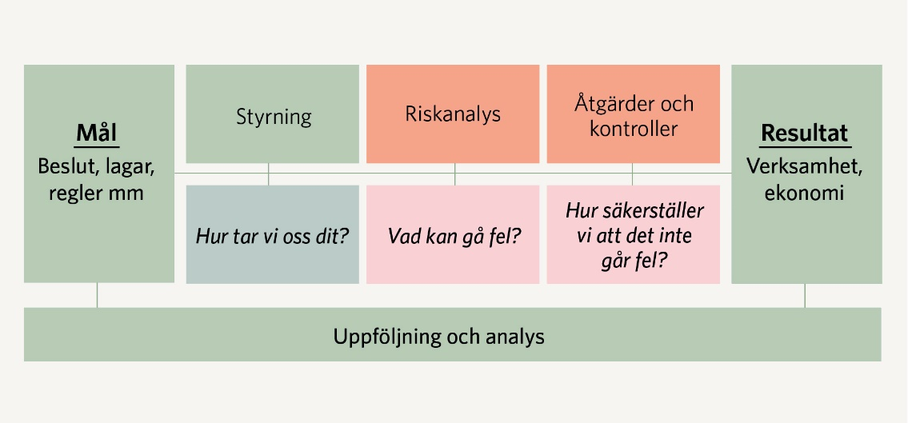
En del i styrningen Sambandet mellan styrning och intern kontroll*
* Begreppet intern kontroll används nationellt och internationellt och avser den egna interna inifrån kontrollen, till skillnad från extern kontroll av myndigheter och revision

Slide 8
Ändamålsenlig – när och hur?
Intern kontroll som förebygger, upptäcker och åtgärdar är ändamålsenlig
Exempel på kontrollfrågor
Är organisation och ansvar för intern kontroll tydliga och kända?
Finns riktlinjer och rutiner som är aktuella och tillämpas?
Vidtas åtgärder med anledning av riskanalys och kontroller?
Har anställda kunskap om och förståelse för den interna kontrollen?
Är förtroendevalda delaktiga i arbetet?
Sker analys och återkoppling till ansvariga nämnder?

Slide 9
Det politiska ansvaret
Styrelser och nämnder har ansvar för sin verksamhet, detta rymmer även ansvar för att en tillräcklig intern kontroll finns
Styrelser och nämnder fattar generellt beslut om prioritering av kontrollåtgärder, ofta genom att anta en intern kontrollplan
Styrelsen har ofta ett övergripande ansvar för organisation och arbetssätt
Fullmäktige har inte ansvar för intern kontroll då det är kopplat till verksamhetsansvaret i styrelser och nämnder
Fullmäktige kan besluta (ej krav) om reglemente eller riktlinjer för intern kontroll

Slide 10
Tjänstepersonernas ansvar
Chefen har ansvar att samordna och driva arbetet med den interna kontrollen inom sin organisation samt att rapportera till styrelse eller nämnd
I arbetet med att förbättra och utveckla verksamhet samt rapportera avvikelser och risker är alla anställda involverade i den interna kontrollen

Slide 11
Formella krav
För flera verksamheter och funktioner finns lagar eller förordningar* som reglerar ansvar för och krav på riskanalys, avvikelserapportering, egen kontroll mm inom vård och omsorg, säkerhetsarbete och arbetsmiljö
Egenkontrollen** i den operativa verksamheten är grundstenen i den interna kontrollen
*SOFSF 2011:19, AFS 2001:1, SFS 2006:544
**Ur föreskrift till SOSFS 2011:9

Slide 12
Revisorernas ansvar
Revisorerna har inte ansvar för den interna kontrollen.
Revisorerna granskar och prövar om den interna kontrollen är tillräcklig.
Granskningen kan bidra till att uppmärksamma brister och driva på förbättring.

Slide 13
Intern kontroll över tid
Bakgrund:
Flera skandaler i kommuner under 90-talet
Flera skandaler i företagsvärlden
Ledde bland annat till:
Förtydligat ansvar i kommunallagen
Aktiv systematiskt utveckling av intern kontroll i kommuner och regioner
Samarbete mellan företag, revision och akademi resulterade ibland annat ramverket COSO*
Statliga myndigheter införde Förordningen om intern styrning och kontroll

Slide 14
Intern kontroll i praktiken
Några utvecklingslinjer SKR ser:
Intern kontroll synlig i riktlinjer och arbetssätt senaste 10-20 åren
Större medvetenhet om risker än tidigare
Intern kontroll allt mer integrerad i styrprocessen
Fler exempel på att organisationen tränar sig på att tänka risk och åtgärd
Fler exempel på systematik i arbetet med uppföljning av intern kontroll

Slide 15
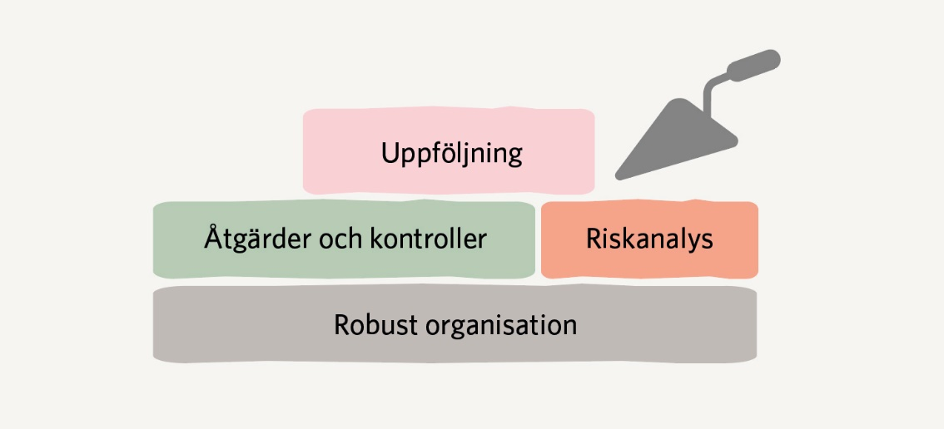
Fyra byggstenar
Arbetet med intern kontroll är en sammantagen process här beskriven som fyra byggstenar:
en robust organisation
riskanalyser som riktar arbetet
planerade åtgärder och kontroller
uppföljning

Slide 16
1. En robust organisation
Kräver struktur, t ex
Reglementen, uppdragsbeskrivningar, arbetsordningar etc.
Styrdokument, som policy och riktlinjer
Process och rutinbeskrivningar
Bokföring, ekonomi och verksamhetssystem
Kvalitetskontroller
Avtal och överenskommelser
Fungerande information och kommunikation
Kräver kultur, t ex
Värderingar och normer som förmedlas i ord och handling
Klimat och kanaler som tillåter att vi tar upp brister och problem
Pågående samtal om förväntningar, värderingar, moral etc.
Struktur + Kultur = ”tonen på toppen”

Slide 17
2. Riskanalyser – En grund för kontroll
Att göra en riskanalys är ett reflekterande och utredande arbete för att inringa, bedöma och hantera risker. Det bygger på fakta och den kunskap vi har och möjligheten att använda den. En aktiv omvärldsanalys, kompletterande faktainsamling och annan spaning bidrar med bredare kunskap.
Vad är en risk?
Risker som drivs av yttre omständigheter t ex ändrad lagstiftning
Risker inom verksamhetens organisation, ledning och kompetens
Risker i verksamhetens processer, rutiner och system
Risker i att inte följa lagar, regler och riktlinjer

Slide 18
3. Planerade åtgärder och kontroller
Utifrån riskanalysen prioriteras och bestäms vilka åtgärder som ska vidtas och uppföljande kontroller som ska göras. När detta dokumenteras brukar man säga att man upprättat en intern kontrollplan

Slide 19
4. Uppföljning
Den interna kontrollen behöver följas upp och analyseras, ofta med interna kontrollplaner. Resultatet återkopplas till ansvarig nämnd.
Nämnderna kan bedöma och rapportera den interna kontrollen i verksamhetsberättelsen.
Nämndernas bedömningar kan sedan läggas till grund för en samlad bedömning som kommun- eller regionstyrelsen gör i årsredovisningen.
Det finns inte ett formellt krav på att arbeta med interna kontrollplaner. Men verktyget har blivit etablerat som arbetsmetod. En kontrollplan hjälper till att ”ha koll på kollen”

Slide 20
Hur kommer vi igång?
Några framgångsfaktorer
Gemensam syn på vilken ordning som gäller
Tydligt budskap och agerande från ledningen
Intern kontroll integreras i styrningen
Nätverkande ger stöd och energi
Aktiv och involverad politik
Prioritera riskanalyserna och gör arbetet konkret
Pröva och utveckla, invänta inte den optimala organisationen

